Slide 1


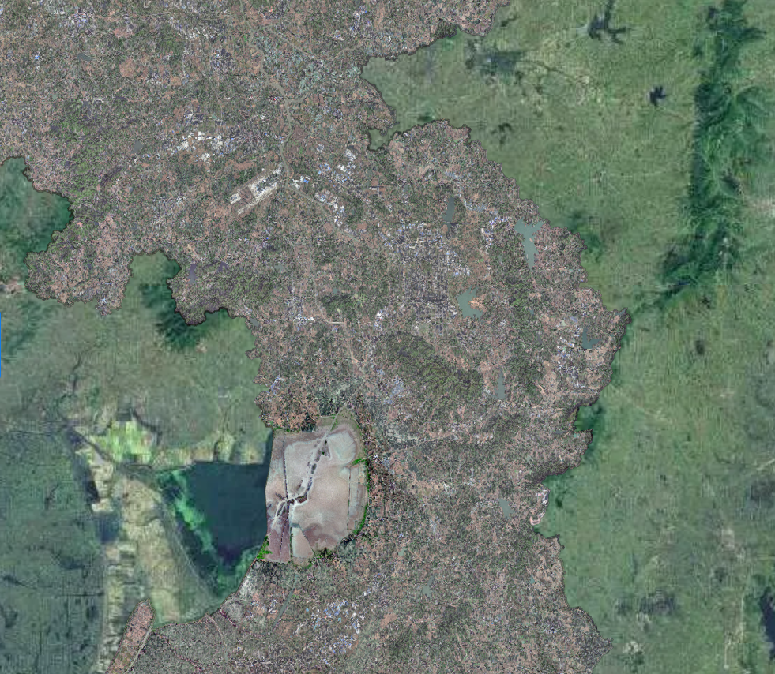
前言
为加快推进溧水副城中心区城市建设，提升片区城市环境，我局会同溧水区人民政府组织开展了《南京市溧水区副城中心区控制性详细规划》NJLSb070—23规划管理单元图则技术修正工作。
根据《中华人民共和国城乡规划法》《南京市国土空间规划条例》，现将《南京市溧水区副城中心区控制性详细规划》NJLSb070—23规划管理单元图则技术修正成果向社会予以公布。
南京市国土空间规划编制成果公布
《南京市溧水区副城中心区控制性详细规划》NJLSb070—23规划管理单元图则技术修正
说明
1、本规划是城市发展的控制与引导性文件，不代表具体的项目实施计划和实施方案。一旦有建设行为，应依据批准的具体项目建设方案实施。
2、国土空间规划是不断优化更新的过程，规划内容以南京市规划和自然资源局存档备查的最新版本为准，同一地区同内容深度规划若有更新，南京市规划和自然资源局将依法及时在网站上公布，本材料自动作废。
3、本材料版权及解释权归南京市规划和自然资源局所有，未取得版权人的书面授权，谢绝改变、分发、发布或使用本材料图文资料。
地 址：南京市鼓楼区中山路171号
邮 编：210005
网 址：http://ghj.nanjing.gov.cn
咨询电话：56618702
南京市规划和自然资源局
二O二六年九月

Slide 2
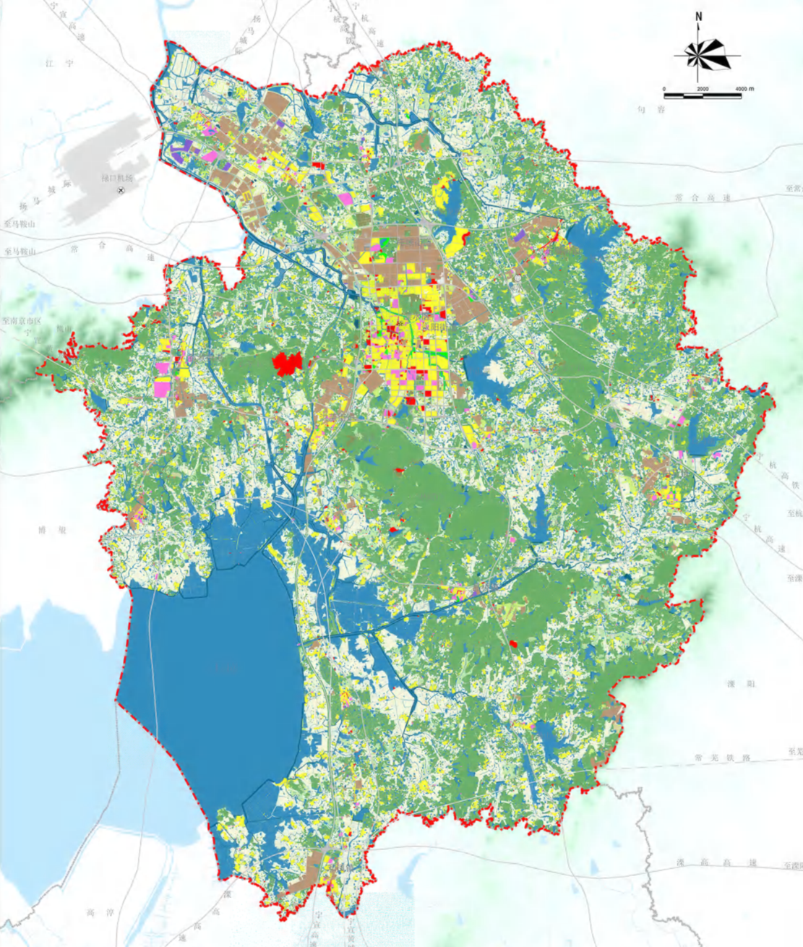
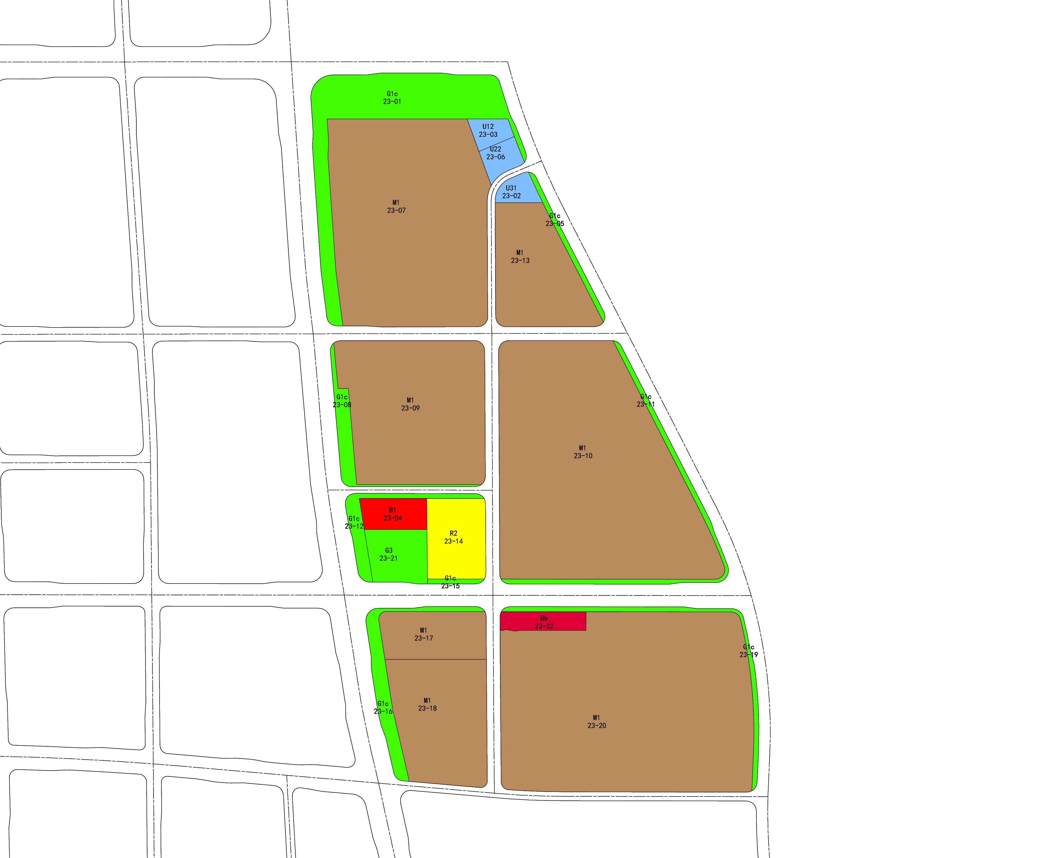
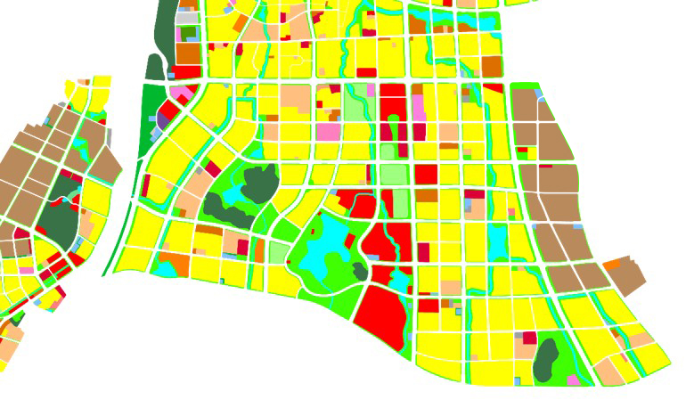
《南京市溧水区副城中心区控制性详细规划》NJLSb070—23规划管理单元图则技术修正
区位
图则技术修正内容
NJLSb070—23规划管理单元图则位于溧水区城南片区东北部，东至341省道、西至琴音大道、南至高平大街、北至天生桥大道，总面积约101.85公顷。
将规划支路宽度调整为14米，优化道路断面分配，沿道路北侧增设4米宽街旁绿地，同步修正相邻用地边界 。
天生桥大道
NJLSb070—23
规划管理单元图则
23-08地块
街旁绿地(G1c)
用地面积：0.77公顷
绿地率≥65％
23-09地块
一类工业用地(M1)
用地面积：8.18公顷
容积率≤3.0
建筑高度≤50米
体育公园路
341省道
琴
音
大
道
规划支路
本图则在溧水区的位置
宁宣高速
栖凤南路
天生桥大道
琴音大道
珍珠路
秦淮大道
NJLSb070—23
规划管理单元图则
高平大街
图则单元边界
技术修正地块范围
NJLSb070
控规单元
无想山大道
批准单位 | 南京市规划和自然资源局
批准文号 | 宁规划资源办〔2026〕134号
本图则在NJLSb070控规单元的位置

